Slide 1

Offizielle Webseite einer Institution hinzufügen
Notes:
Herzlich Willkommen zu diesem Wikidata Tutorial! Hier zeigen wir Ihnen, wie Sie die offizielle Webseite einer Institution in Wikidata hinzufügen können. Mit den Pfeiltasten unten links können Sie durch das Tutorial navigieren.

Slide 2
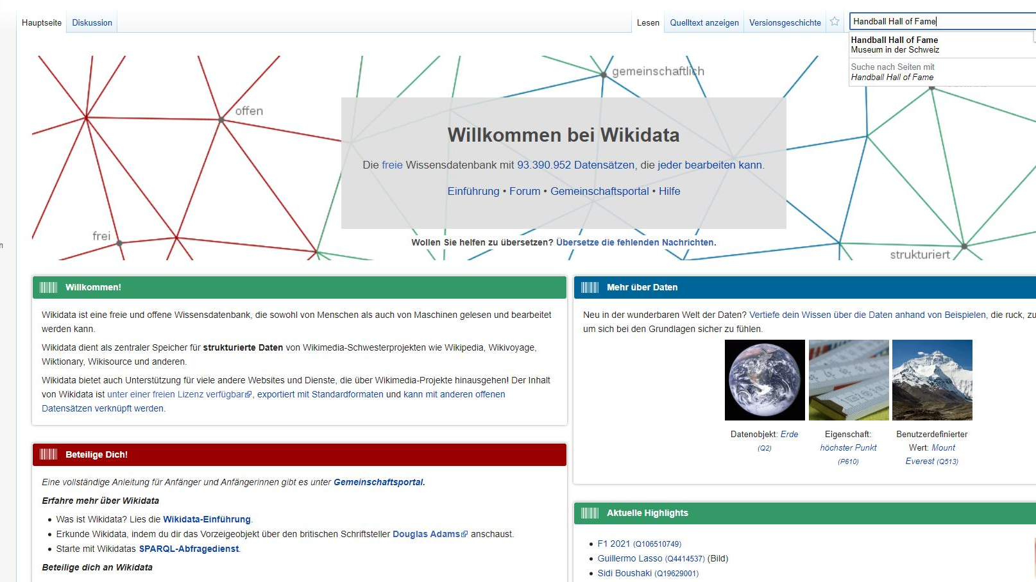
Notes:
Als erstes müssen Sie auf der Startseite von Wikidata oben rechts die gewünschte Institution auswählen. Wir haben in unserem Beispiel die Schweizer Handball Hall of Fame gewählt.

Slide 3
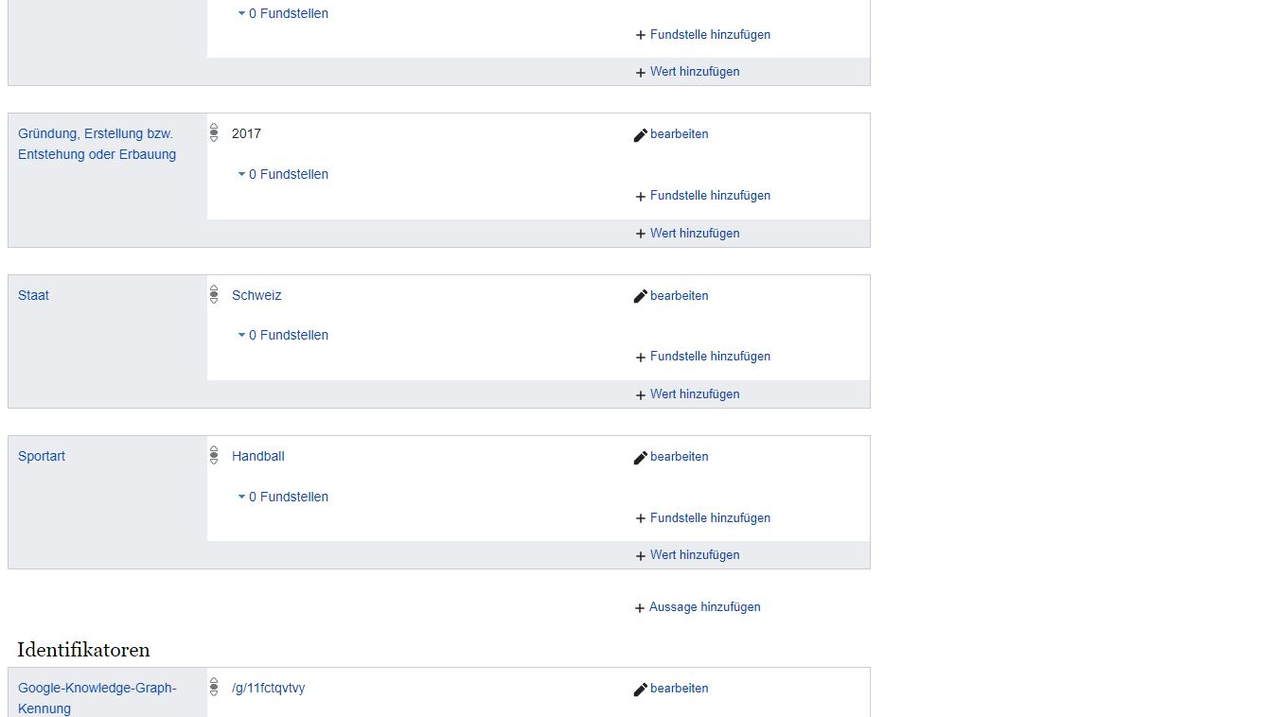
Notes:
Scrollen Sie bis ans Ende der Liste mit den Aussagen und wählen Sie Aussage hinzufügen.

Slide 4
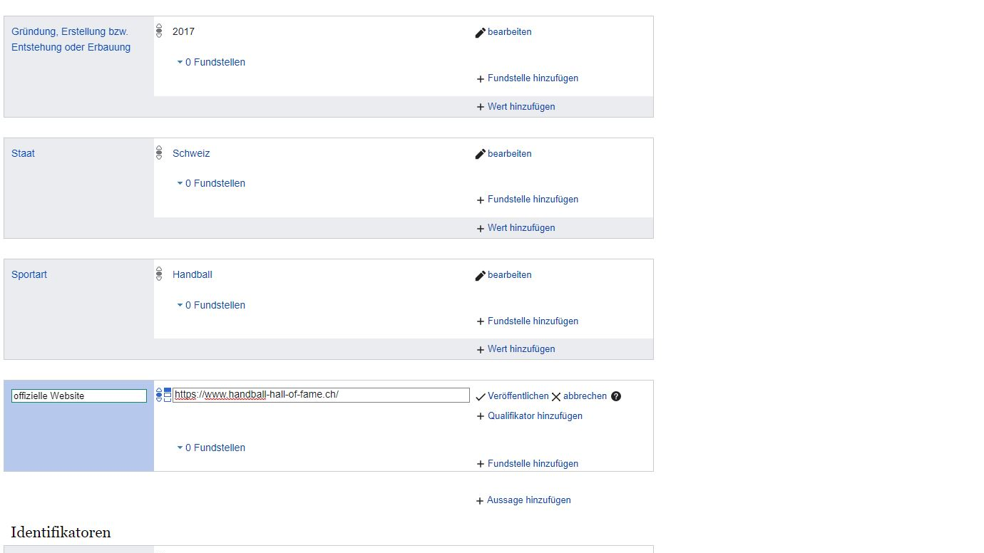
Notes:
Sobald Sie in das Feld Eigenschaft klicken, erhalten Sie eine Auswahl. Falls offizielle Website nicht bereits erscheint, geben Sie diese Eigenschaft ein.
Kopieren Sie die URL der offiziellen Webseite der Institution in das Feld links davon.
Um die Sprache der hinterlegten Webseite anzugeben, können Sie einen Qualifikator hinzufügen.

Slide 5
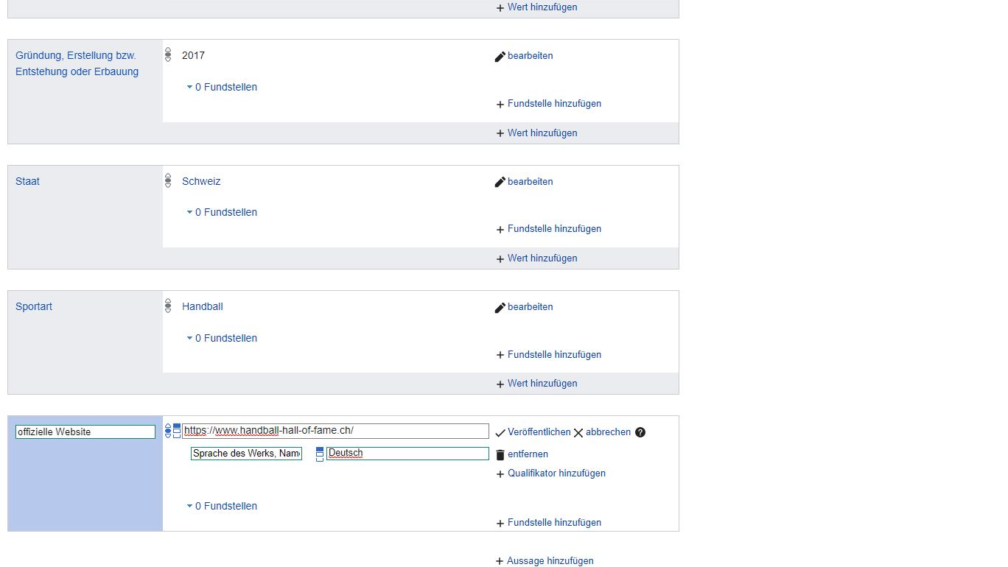
Notes:
Wählen Sie Sprache des Werks, Namen oder Begriffes aus und geben Sie die entsprechende Sprache ein.
Zum Schluss klicken Sie auf Veröffentlichen.

Slide 6
Gratulation!
Link zum nächsten Tutorial:
Einfache Abfrage: Museen ohne offizielle Website
Notes:
Gratulation! Sie wissen jetzt, wie die offizielle Webseite einer Institution auf Wikidata ergänzt werden kann.

